Slide 1
АНАЛИЗ ДАННЫХ
2023
Delivery Dron
16
Декабрь

Slide 2
Постановка задачи
Необходимо проанализировать имеющиеся данные и ответить на вопрос: в какой регион и какой рекламный канал инвестировать больше денег на привлечение клиентов в 2020 году и обосновать свои предложения.

Slide 3
Ход действий
ШАГ 1
ШАГ 2
ШАГ 3
Исследовательский анализ данных и предобработка
Проведение расчётов
Проверка гипотез
ШАГ 4
ШАГ 5
ШАГ 6
Регрессионное моделирование
Дашборд
Выводы

Slide 4
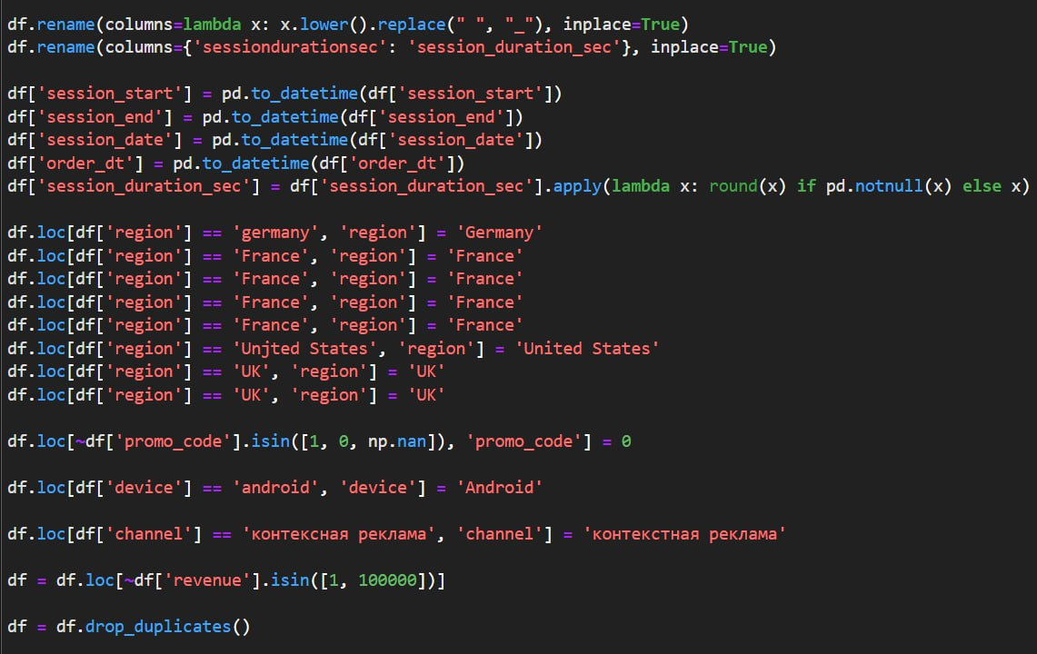
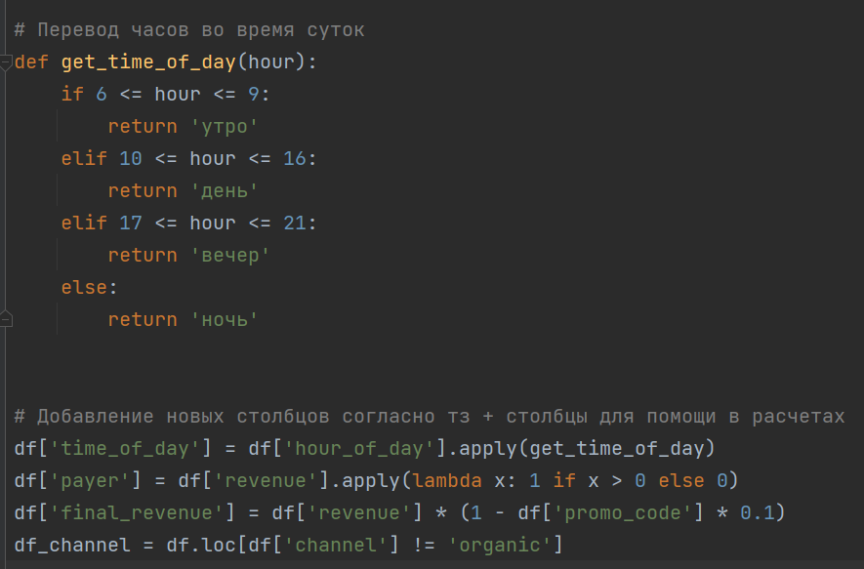
ШАГ ПЕРВЫЙ
Исследовательский анализ и предобработка данных
Проанализировав, стало заметно что больше половины платежных данных отсутствует, мы решили не удалять их ввиду потери истинности информации, и приняли пропуски за отсутствие покупки. Обнаружили и удалили аномальные значения в столбце чека покупки. Выполнили пункты указанные в проекте по созданию новых столбцов и графиков.

Slide 5
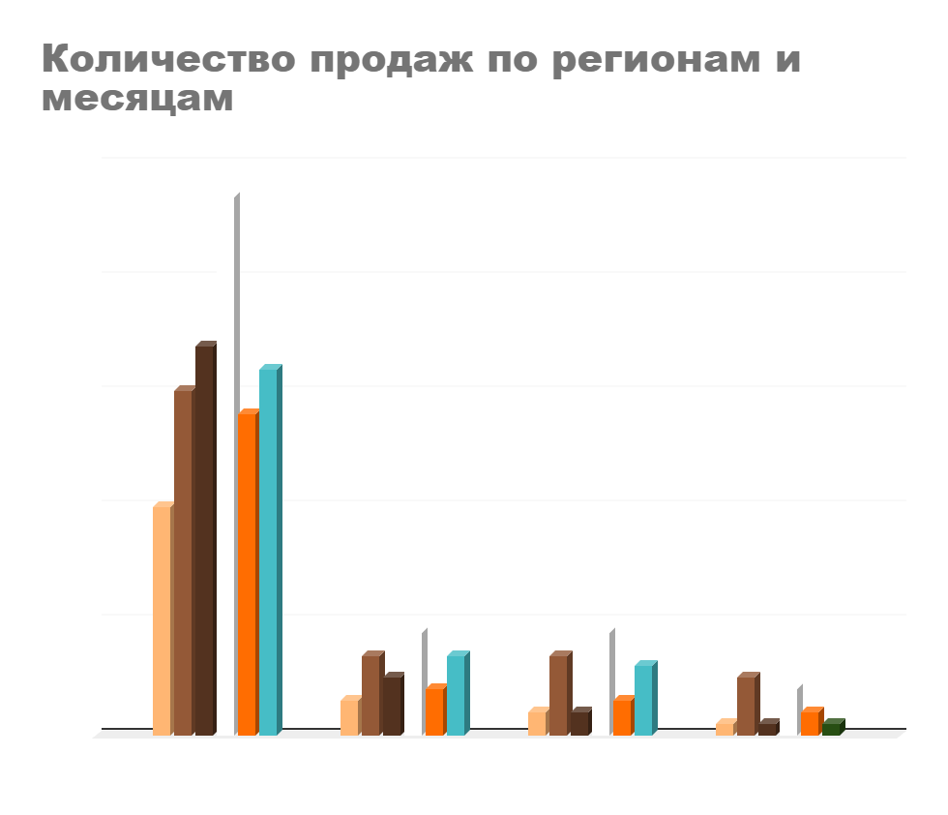
Цвет - месяц
Май
Июнь
Июль
Август
Сентябрь
Октябрь

Slide 6
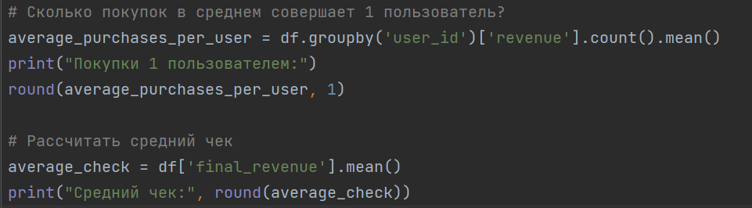
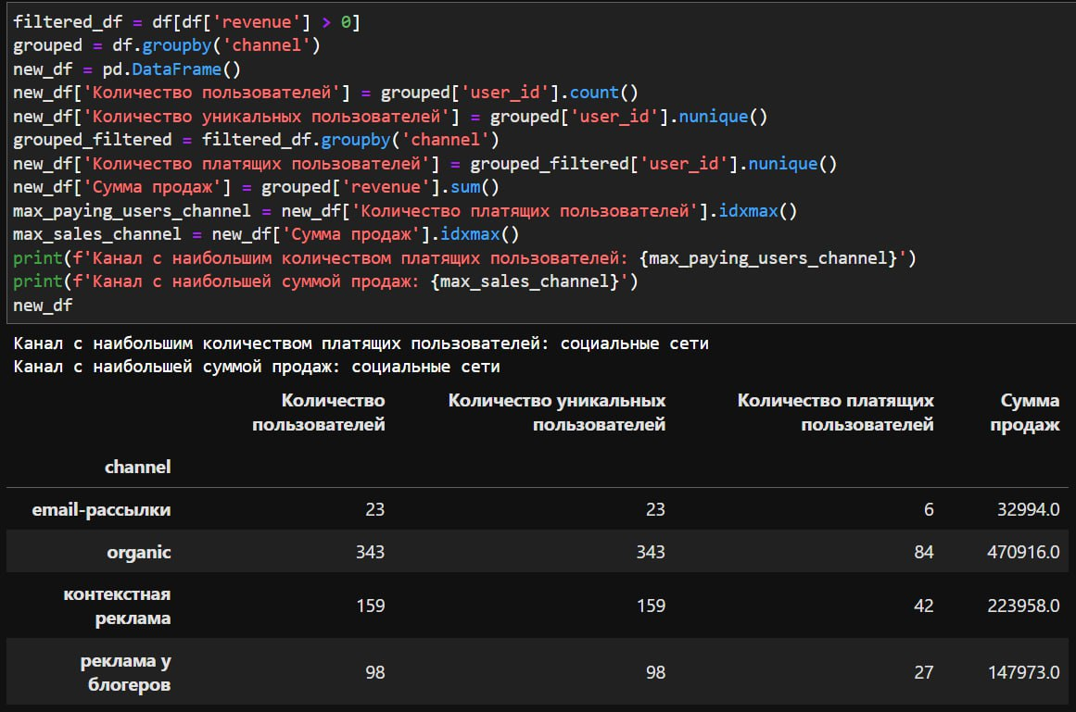
ШАГ ВТОРОЙ
Проведение расчетов
Провели расчеты для выявления среднего чека, средней продолжительности сессии, создали характеристику рекламных каналов по количеству пользователей, количеству платящих пользователей, количеству уникальных пользователей и сумме продаж. Так же определили средний чек на пользователя.

Slide 7
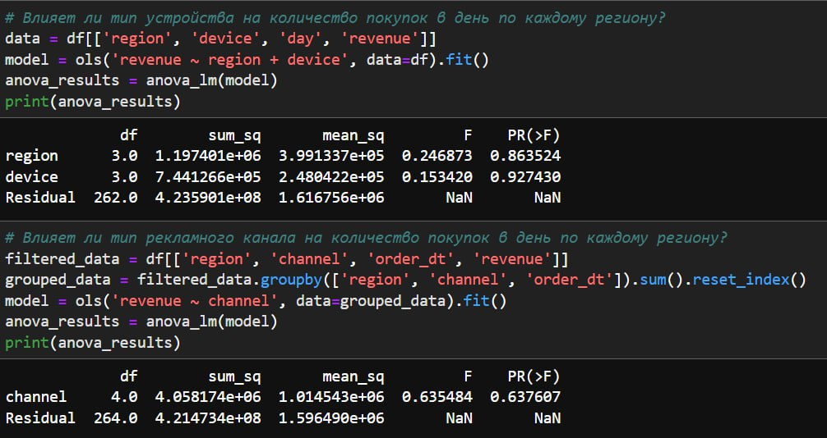
ШАГ ТРЕТИЙ
Проверка гипотез
Шаги в проверки гипотез: 1. Сформулировали нулевую и альтернативную гипотезу. 2. Выбрали статистический тест. 3. Определили уровень значимости. 4. Собрали данные необходимые для теста 5. Проанализировали данные подходящим статистическим тестом. 6. На основе результатов статистического теста сделали выводы.

Slide 8
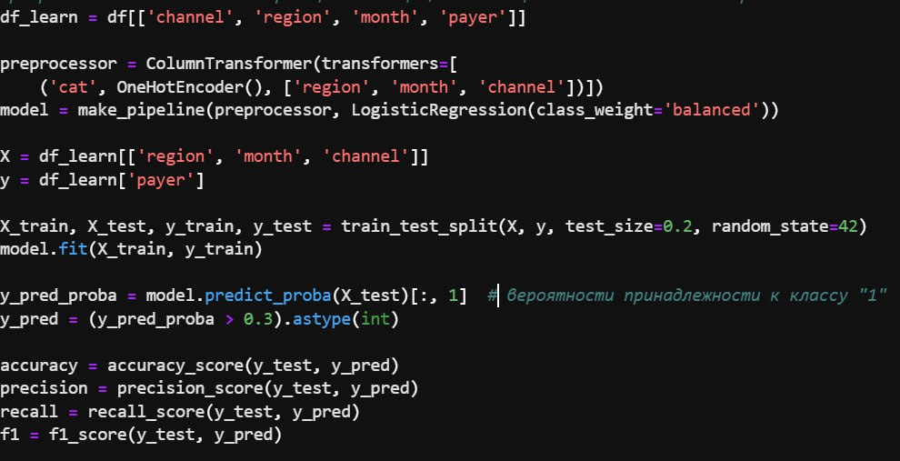
ШАГ ЧЕТВЁРТЫЙ
Регрессионное моделирование
Создали регрессионную модель классификации плательщика/неплательщика для предсказывания объема продаж в следующем месяце. Модель достигла точности классификации положительных результатов = 1.0, так же она ошибается в предсказывании неплательщиков, для исправления данной погрешности можно использовать другие методы машинной классификации, или использовать углубленную инженерию данных.

Slide 9
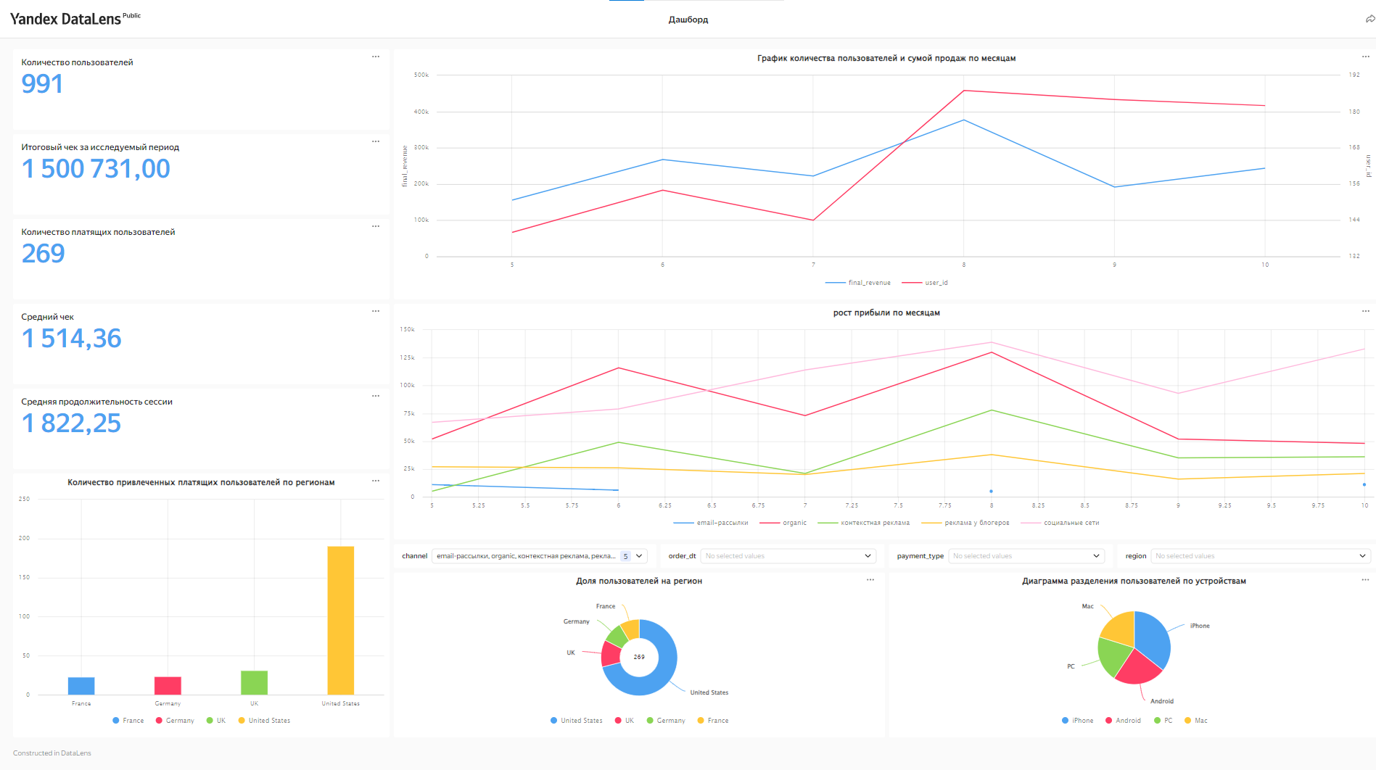
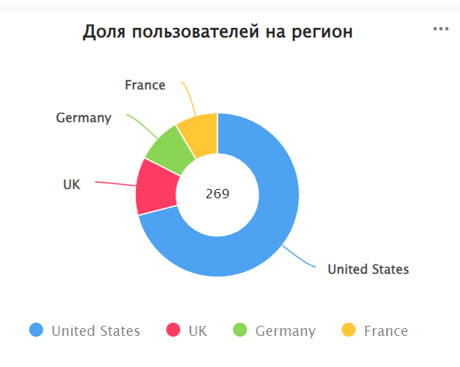
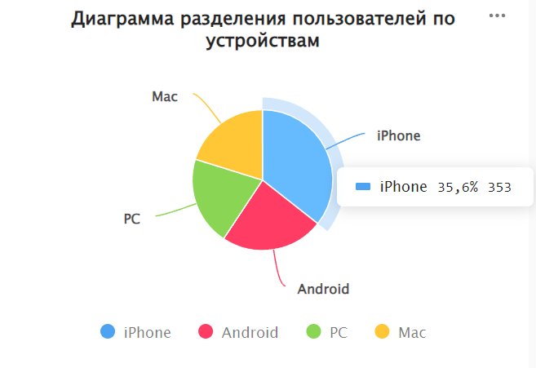
ШАГ ПЯТЫЙ
Дашборд
Для анализа основных метрик нашего интернет магазина, был создан дашборд, включающий в себя: индикаторы количества пользователей, счетчик платящих пользователей, сумма продаж, средний чек, средняя продолжительность сессии и графики. Ссылка: https://datalens.yandex/i6jo75w70j9e7

Slide 10
Перейдем к выводам
01
02
03
Лучший регион
Соединённые штаты является самым лучшим регионом для инвестиций.
Лучший рек. канал
Лучший рекламный канал для США – социальная сеть. Для Британии – контекстная реклама
Великобритания регион с большим потенциалом.
Черная лошадка

